Slide 3
درس جلسه دوم آمارو احتمالات رشته مهندسی علوم و صنایع غذایی برگرفته از کتاب آمار کاربردی و طرح آزمایش ها برای علوم کشاورزی جلد اول تالیف دکتر سید احمد سادات نوری انتشارات دانشگاه تهران
مدرس: خانم مهندس ثمانه لواسانی

Slide 4
سرفصل این جلسه
انواع نمودارهای آماری
تعیین حدود واقعی داده های طبقات یک جدول توزیع فراوانی
شاخصهای تمایل مرکزی
تعریف میانه
تعریف نما یا مد و حل مسائل مربوطه

Slide 5
انواع نمودارهای اماری

Slide 7
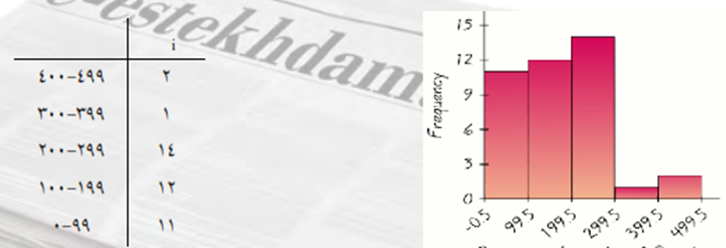

Slide 13
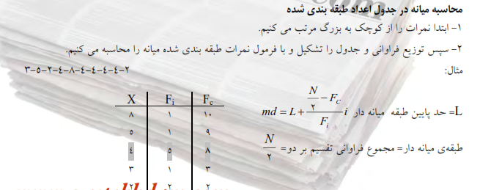
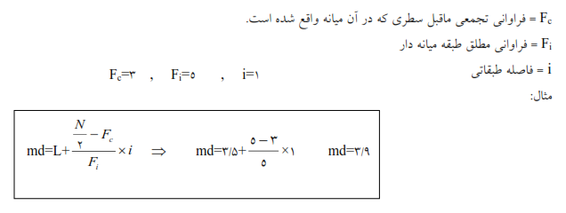

Slide 14
با سپاس فراوان از
توجه شما عزیزان
موفق باشید

